Slide 1


近期学习汇报
汇报人：朱俊泽
日期：2024.10.31

Slide 2
目录
01
基础大模型论文
CONTENTS
02
LLaMA
03
下周计划

Slide 3
01
基础大模型论文

Slide 4
1.基础大模型论文
概述
大致内容：
从LLM-guide里面大模型的综述中的reference中找了大模型的基础论文粗读

Slide 5
1.基础大模型论文
内容
从LLM-guide里面大模型的综述中的reference中找了大模型的基础论文粗读

Slide 6
02
LLaMA

Slide 7
03
计划

Slide 8
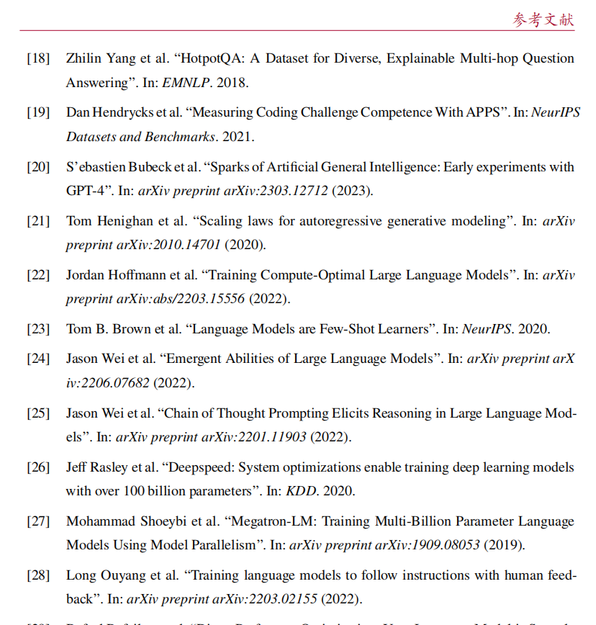
4.计划
下一周
代码复现：
找一个合适的（比如就是医疗影像）大模型微调工作去复现
继续读大模型guide的论文推荐：
继续补充大模型和微调的基础论文，少看视频，多看论文和博客。不懂的多查，感觉看视频十分低效

Slide 9
THANKS
谢谢观看

